Slide 1
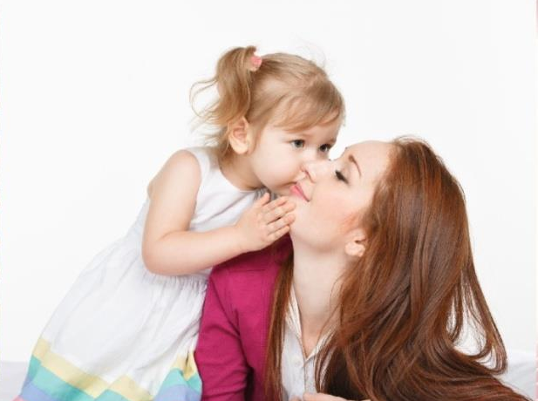
Мастер - класс для родителей
«Логопедические минутки
вместе с мамой»

Slide 2
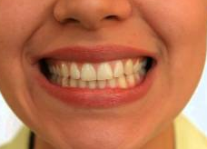
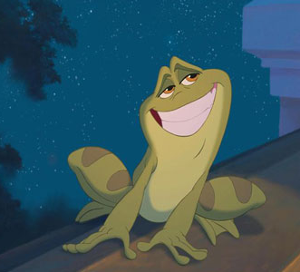
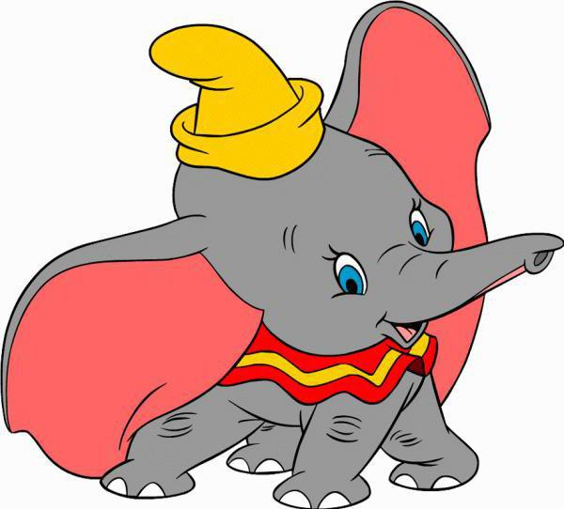
Язычок делает гимнастику
Лягушка
Хоботок

Slide 3
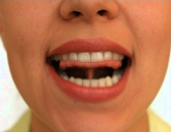
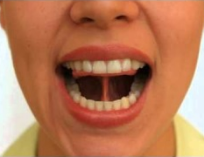
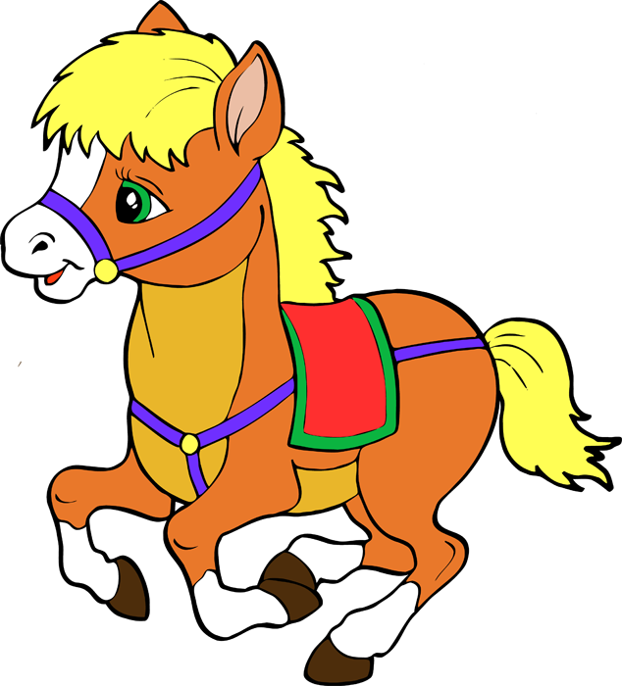
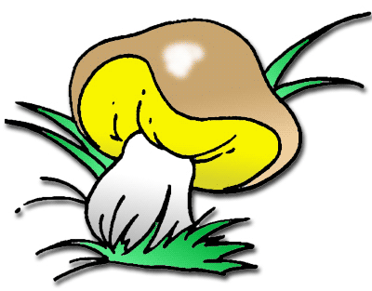
Лошадка
Грибок

Slide 4
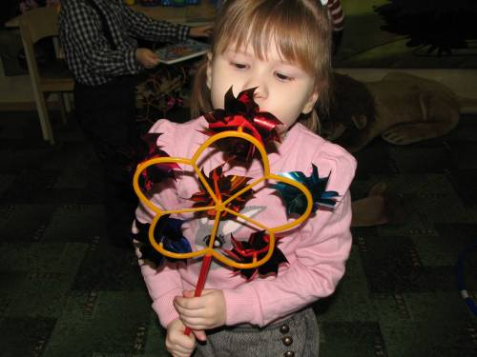
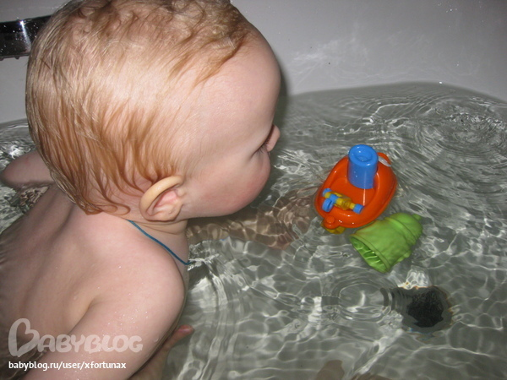
Дышим правильно-говорим легко
Ветерок
Кораблик

Slide 5
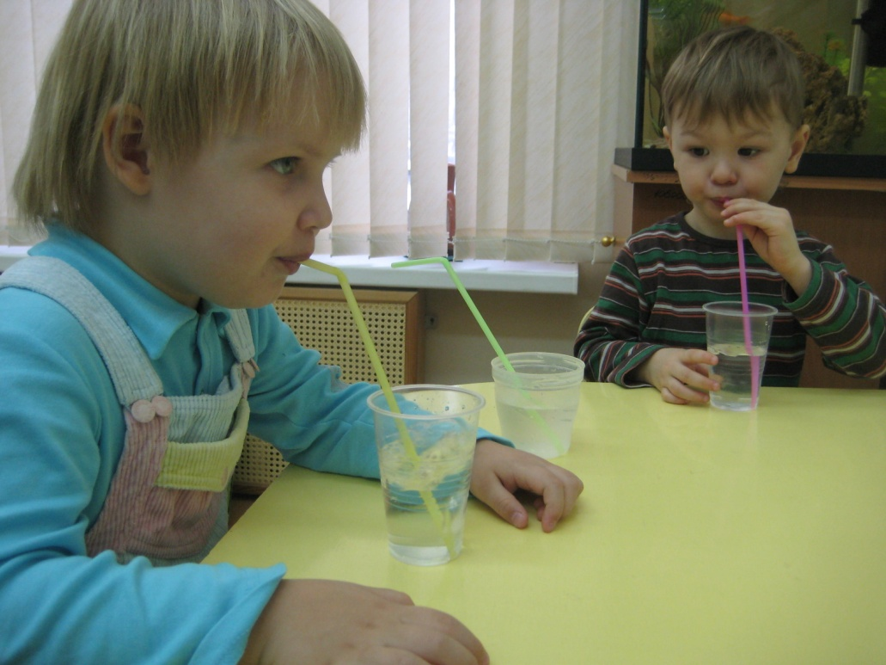
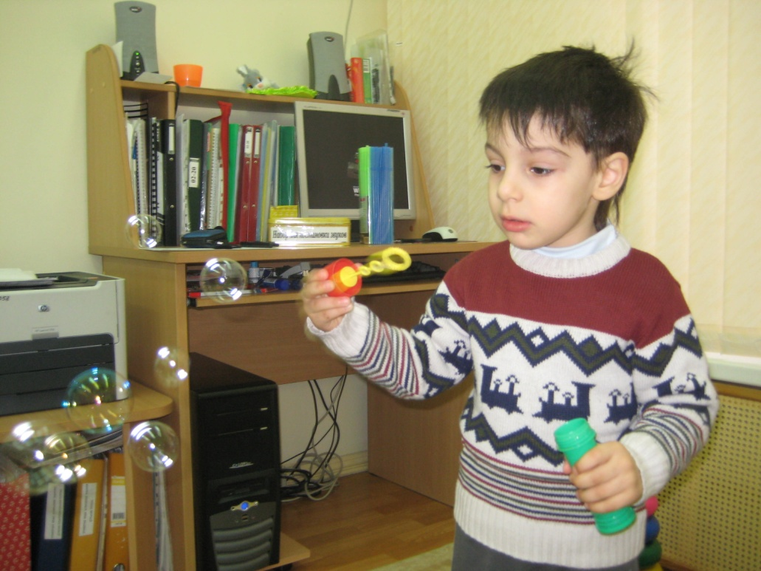
Пузыри
Шторм в стакане

Slide 6
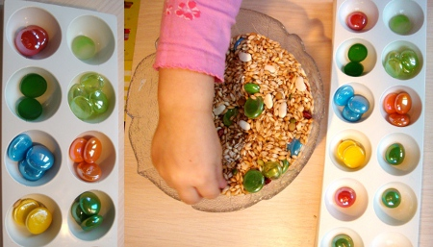
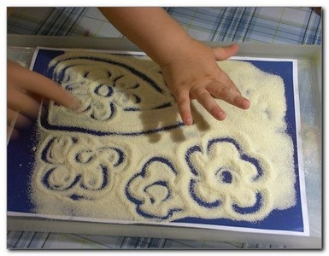
Чтобы четко говорить, надо с пальцами дружить
Золушка
Волшебный поднос

Slide 7
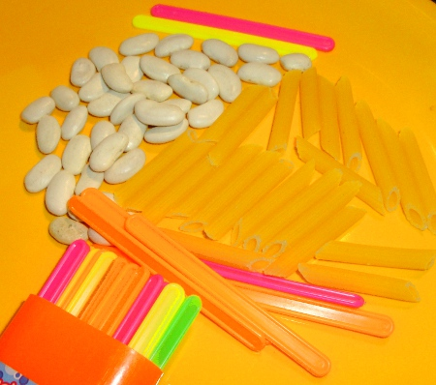
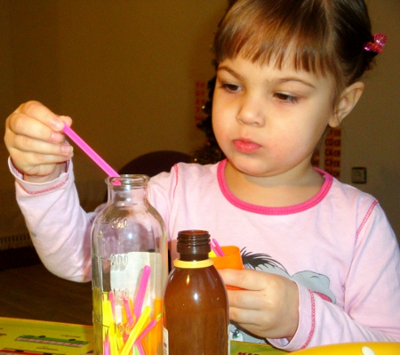
Узоры из палочек
Бутылочки

Slide 8
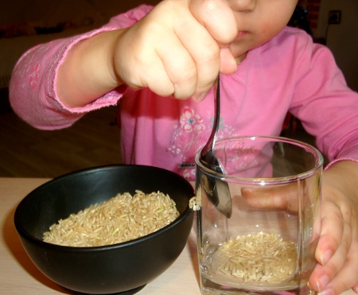
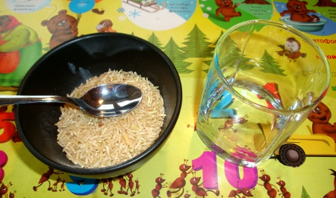
Слушай и угадывай
Пересыпам крупу
Стучим ложкой о чашку

Slide 9
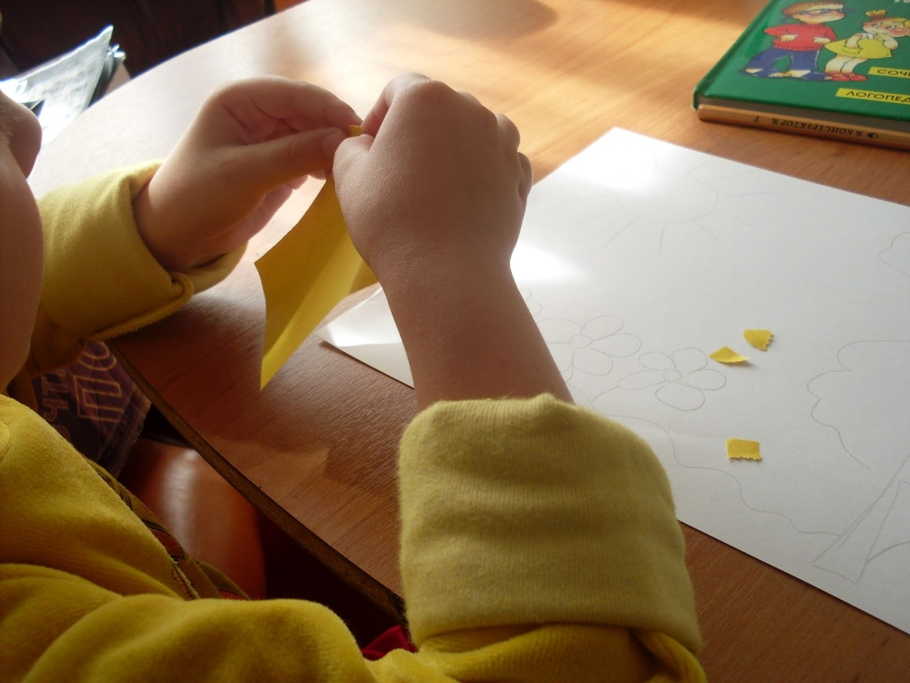
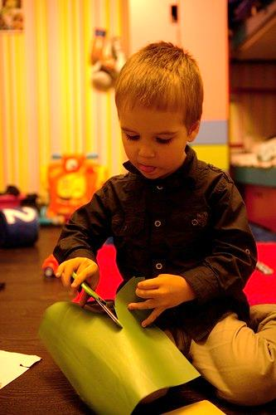
Рвем бумагу
Режем бумагу

Slide 10
Ожидаемый результат
Родители обучатся приемам проведения артикуляционной и дыхательной гимнастики, смогут самостоятельно развивать мелкую моторику и фонематический слух детей.
Родители будут самостоятельно и ежедневно закреплять навыки в непосредственном общении с ребенком.
Родители будут уверены в успехе своего ребенка для дальнейшей социализации в обществе.

